Slide 1







致力于师大校园服务
EasyLife
小组成员：
赵 旗
演讲人：贾晗誉
王治坤
魏钰冰
王若楠

Slide 2


目录
CONTENTS
架构
功能
技术特色
团队协作

Slide 3
PART | 01
架构

Slide 4
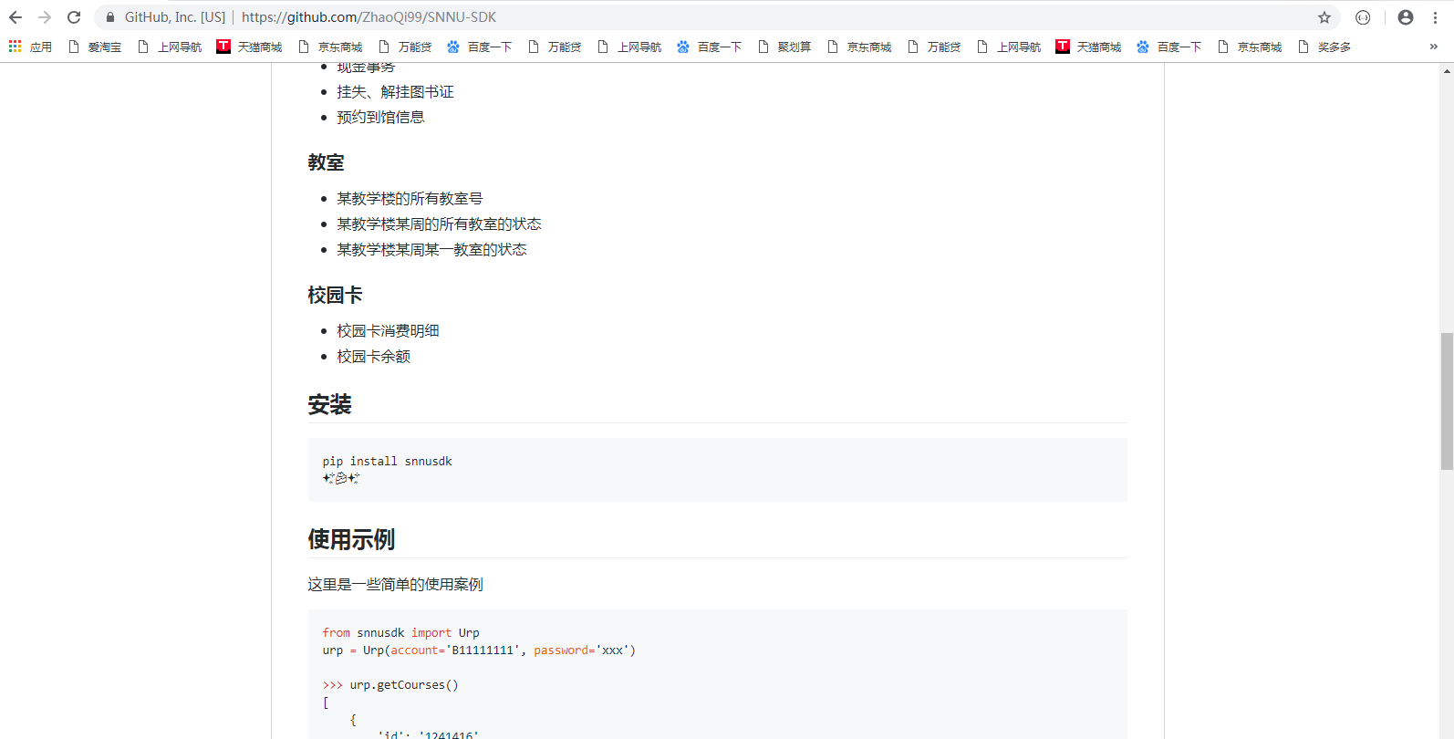
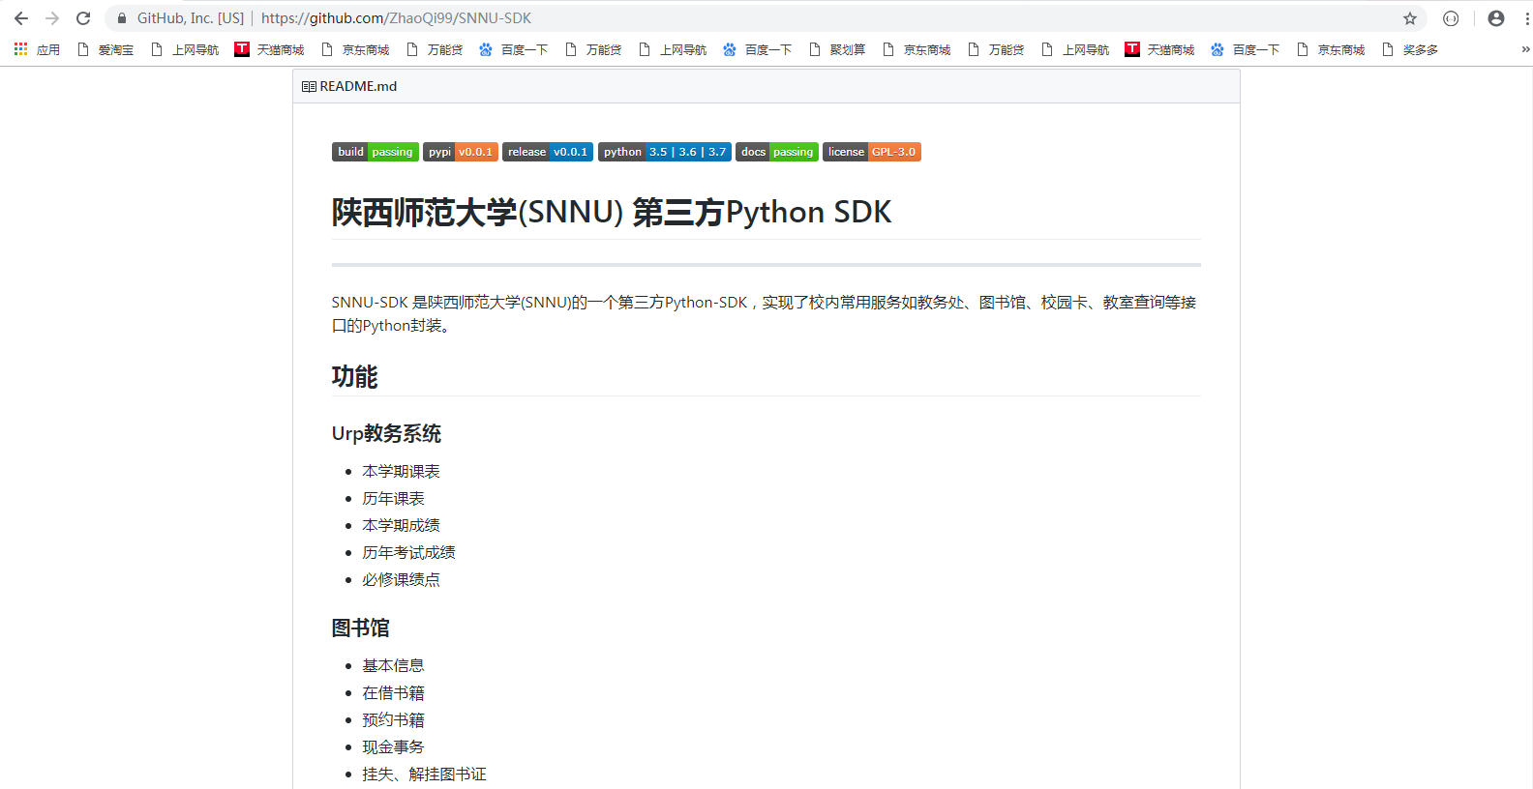
CS架构
服务器端
使用Web Service以及Restful API(Python+Flask)作为后端。
用户端
发出请求以及处理接收的消息。
用户界面
友好的界面显示。

Slide 5
PART | 02
功能

Slide 6

功能
教务处
校园卡
以学号登录，支持查询课表、成绩。
校园卡消费明细查询。
新闻和通知
图书馆
新闻以及通知的摘要，可以跳向详情页，支持按时间查询。
支持预约到馆查询。

Slide 7
PART | 03
技术特色

Slide 8

Material Design
全新的设计风格
为安卓系统提供更统一、更广泛的UI设计标准。
扁平化界面
动画过渡自然，色彩更鲜艳，拥有浓浓的Google风格

Slide 9
页面布局
侧边栏菜单
利用DrawerLayout+NavigationView
实现滑动呼出侧边栏菜单。
滑动切换界面
使用Tablayout + viewpager实现左右滑动切换标签。
多个fragment
实现多个页面切换

Slide 10
PART | 04
团队协作

Slide 11
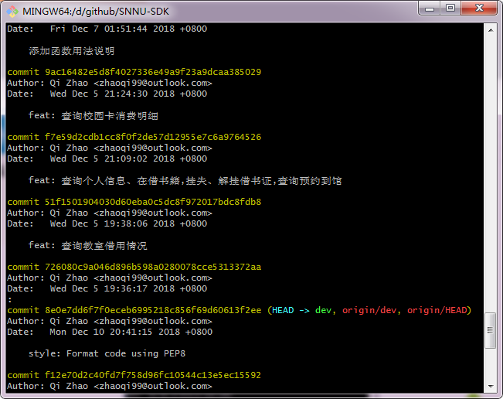
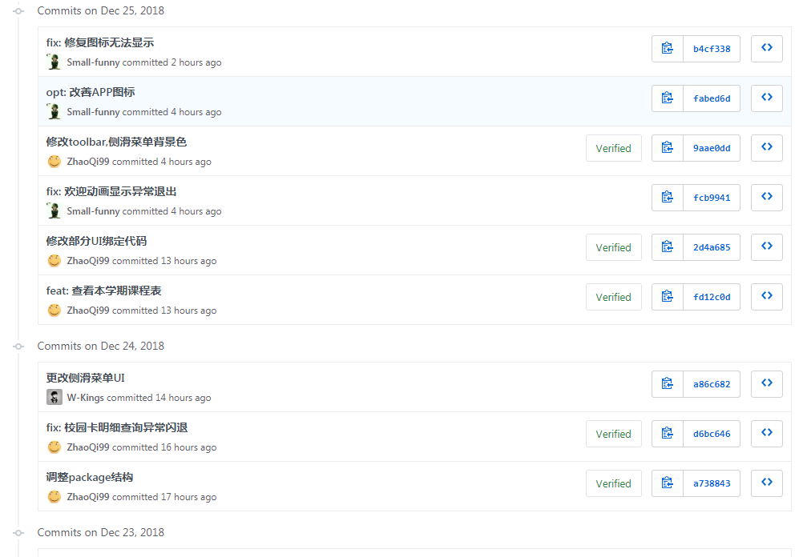

团队协作
使用git+Github进行团队协作、版本控制

Slide 12
2018
谢谢观看THANKS

